Slide 1


Παρεμβάσεις στη σχολική
κοινότητα και ο ρόλος
του
Κέντρου Πρόληψης
Στράτος Βραχιώλιας
Ψυχολόγος
Επιστημονικά Υπεύθυνος
Κέντρου Πρόληψης των Εξαρτήσεων και Προαγωγής της Ψυχοκοινωνικής Υγείας Π.Ε. Έβρου

Slide 2
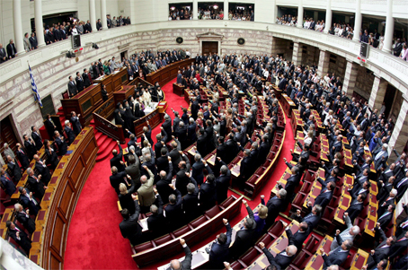

Slide 3

Ο Οργανισμός Κατά των Ναρκωτικών (ΟΚΑΝΑ) ιδρύθηκε με το Νόμο 2161/93 που ψηφίστηκε από το σύνολο του Κοινοβουλευτικού Σώματος και η λειτουργία του ξεκίνησε το 1995.

Slide 4
Η διαχρονική εξέλιξη της Πρόληψης των Εξαρτήσεων στην Ελλάδα
Μέσα της δεκαετίας του ‘80 (ψυχιατρική κλινική Πανεπιστήμιου Αθηνών – ΕΠΙΨΥ, κίνηση ΠΡΟΤΑΣΗ στην Πάτρα)
1995 ίδρυση ΟΚΑΝΑ (Κέντρα Πρόληψης)
2018 εβδομήντα πέντε (75) Κέντρα Πρόληψης σε όλη την Ελλάδα

Slide 5
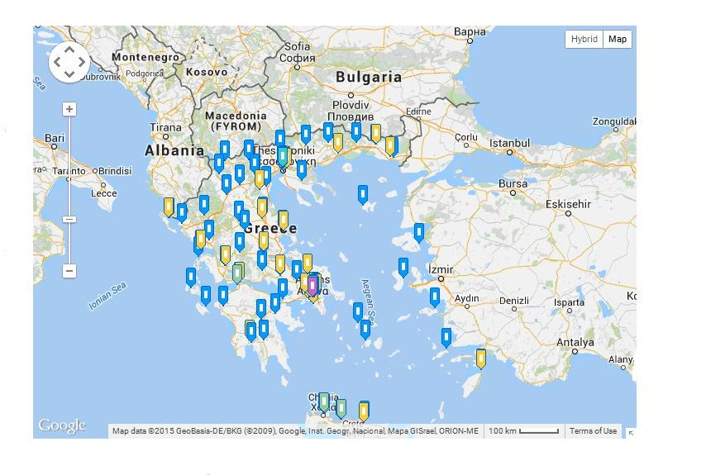
Κέντρα Πρόληψης

Slide 6


Slide 7
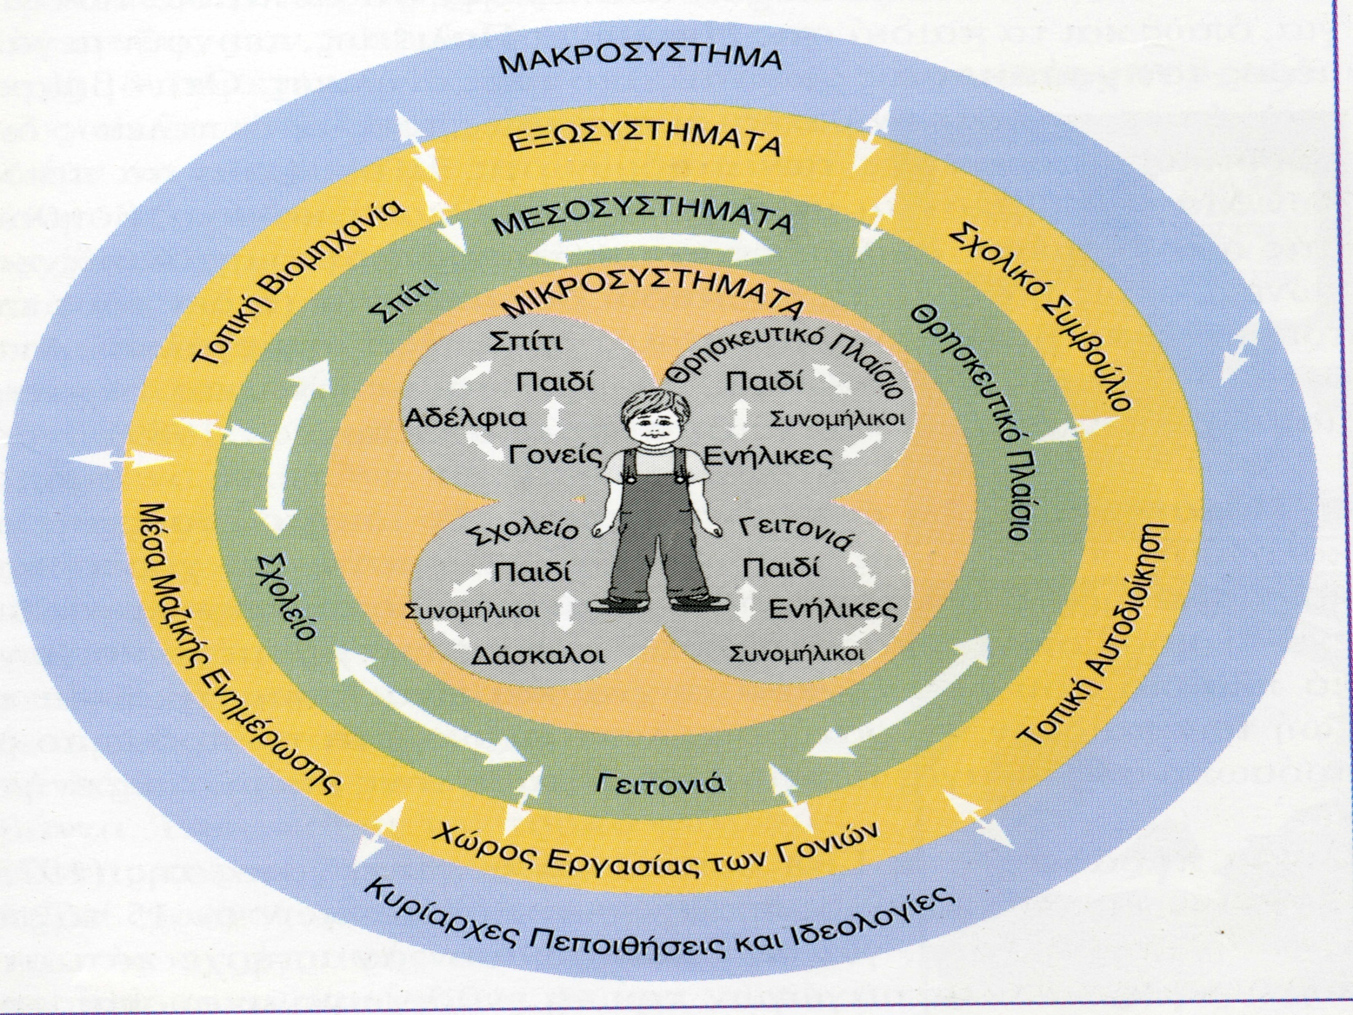
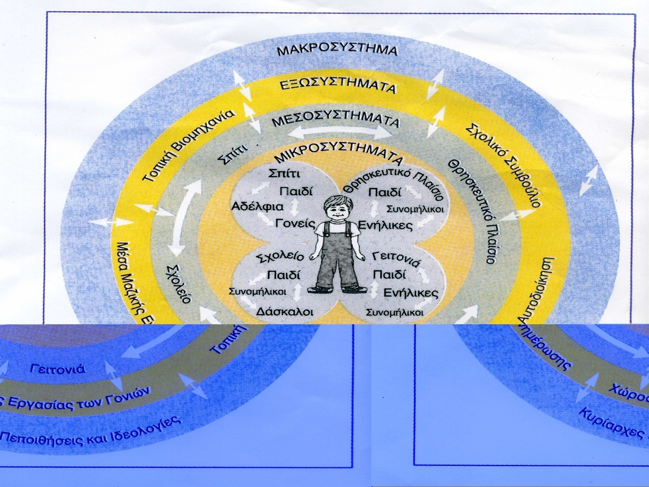

Slide 8

Άτομο
Οικογένεια
Σχολείο
Κοινωνία

Slide 9
Βασικές έννοιες στην πρόληψη των εξαρτήσεων
Τι είναι πρόληψη των εξαρτήσεων;
Η πρόληψη αναφέρεται στο σύνολο των μέτρων ΠΡΙΝ από την εκδήλωση μιας συμπεριφοράς. Η πρόληψη της εξάρτησης αφορά στην αντιμετώπιση των παραγόντων που κάνουν ευάλωτο το άτομο (παράγοντες κινδύνου) και στην ενίσχυση των παραγόντων που το ενδυναμώνουν και το προστατεύουν ( παράγοντες προστασίας).
Τι είναι παρέμβαση πρόληψης;
Ο όρος παρέμβαση αναφέρεται σε συστηματικές δομημένες δράσεις που υλοποιούνται στο πλαίσιο της φιλοσοφίας της αγωγής υγείας. Με σκοπό την πρόληψη των εξαρτήσεων στις οποίες εκτίθεται η ομάδα- στόχος.

Slide 10

Παράγοντες κινδύνου
Ατομικό επίπεδο
Παραβατική συμπεριφορά σε μικρή ηλικία
Κάπνισμα, κατανάλωση οινοπνευματωδών και χρήση ουσιών σε μικρή ηλικία
Θετικές στάσεις και προσδοκίες σχετικά με τη χρήση ουσιών
Σεξουαλική δραστηριότητα σε μικρή ηλικία
Ιστορικό με προβλήματα συμπεριφοράς
Αρνητικά συμβάντα στην ζωή
Άγχος / στρες / υπερένταση
Κατάθλιψη
Επιθετικότητα
Δυσκολία ελέγχου των παρορμήσεων / υπερκινητικότητα
Αντικοινωνική συμπεριφορά / δυσκολίες στις διαπροσωπικές σχέσεις
Αναζήτηση διέγερσης / συναισθημάτων
Προβλήματα ψυχικής υγείας
Έλλειψη θετικών προτύπων, έλλειψη φιλοδοξιών
Προστατευτικοί παράγοντες
Ατομικό επίπεδο
Αρνητικές στάσεις σε σχέση με τη χρήση ουσιών
Γνώση για τις ουσίες και τις συνέπειες χρήσης τους
Ατομικές δεξιότητες όπως δεξιότητες διαχείρισης προβλημάτων καθορισμού στόχων κτλ.
Κοινωνικές δεξιότητες
Αυτοεκτίμηση
Μειωμένη παρορμητικότητα
Προσαρμοστικότητα/ «εύκολη» ιδιοσυγκρασία
Ενασχόληση με τη θρησκεία

Slide 11


Παράγοντες κινδύνου
Οικογένεια
Προβλήματα οικογενειακής διαχείρισης
Ασαφείς προσδοκίες για τη συμπεριφορά των παιδιών
Έλλειψη ελέγχου
Αδιαπραγμάτευτη ή σκληρή πειθαρχία
Έλλειψη συναισθηματικών δεσμών και φροντίδας
Συζυγικές συγκρούσεις
Ανεκτική στάση των γονέων στη χρήση αλκοόλ και άλλων ουσιών από τους εφήβους
Χρήση αλκοόλ και άλλων ουσιών από τους γονείς
Χαμηλές προσδοκίες για επιτυχίες των παιδιών
Οικογενειακή ιστορία αλκοολισμού
Προστατευτικοί παράγοντες
Οικογένεια
Επιδίωξη προγεννητικής φροντίδας
Ανάπτυξη στενής σχέσης με το παιδί
Εκτίμηση και ενθάρρυνση της αξίας της εκπαίδευσης
Ικανοποιητική διαχείριση του άγχους
Ποιοτικός χρόνος με τα παιδιά
Ζεστασιά και ήπια κριτική των παιδιών παρά αυταρχικότητα ή επιτρεπτικότητα
Προστατευτικότητα και ασφάλεια
Σαφείς προσδοκίες
Ενθάρρυνση υποστηρικτικής σχέσης με ενήλικες που ενδιαφέρονται εκτός της άμεσης οικογένειας
Μοίρασμα των οικογενειακών ευθυνών

Slide 12

Παράγοντες κινδύνου
Σχολείο
Αρνητικό σχολικό κλίμα
Έλλειψη ξεκάθαρης σχολικής πολιτικής
Διαθεσιμότητα του αλκοόλ και άλλων ουσιών
Σχολική αποτυχία
Ελλειπής σχολική συμμετοχή
Χρήση ταμπέλας και προσδιορισμός ταυτότητας μαθητών ως «ομάδα υψηλού κινδύνου»
Προστατευτικοί παράγοντες
Σχολείο
Έκφραση υψηλών προσδοκιών
Ενίσχυση της δυνατότητας των μαθητών να θέτουν στόχους
Παροχή ευκαιριών για λήψη αποφάσεων
Ενθάρρυνση της ενεργητικής συμμετοχής των μαθητών
Εκπαίδευση των δασκάλων στην κοινωνική ανάπτυξη και τη συνεργατική μάθηση
Ενθάρρυνση της κοινωνικής ανάπτυξης και της συνεργασίας
Συνεργασία με τους γονείς
Ύπαρξη εναλλακτικών δημιουργικών δραστηριοτήτων

Slide 13


Παράγοντες κινδύνου
Συνομήλικοι
Πρόωρη αντικοινωνική συμπεριφορά
Αλλοτρίωση και επαναστατικότητα
Ευνοϊκή στάση στη χρήση ουσιών
Πρόωρη χρήση ουσιών
Μεγαλύτερη επίδραση των συνομηλίκων και εμπιστοσύνη σ’ αυτούς από ότι στους γονείς
Παρέα με φίλους που κάνουν χρήση αλκοόλ και άλλων ουσιών
Προστατευτικοί παράγοντες
Συνομήλικοι
Συμμετοχή σε δημιουργικές δραστηριότητες
Σεβασμός στα συστήματα εξουσίας
Σύνδεση με ομάδες
Εκτίμηση της μοναδικότητας του κάθε ατόμου στην ομάδα

Slide 14

Παράγοντες κινδύνου
Κοινότητα
Χαμηλό κοινωνικοοικονομικό επίπεδο
Έλλειψη σχέσεων σε επίπεδο γειτονιάς και κοινοτική αποδιοργάνωση
Έλλειψη ευκαιριών απασχόλησης και συμμετοχής της νεολαίας
Εύκολη διαθεσιμότητα του αλκοόλ και άλλων ουσιών
Κοινοτικοί κανόνες και νόμοι ευνοϊκοί για τη χρήση ουσιών
Προστατευτικοί παράγοντες
Κοινότητα
Κανόνες και κοινοτικές πολιτικές που υποστηρίζουν τη μη χρήση
Παροχή ευκαιριών για πρόσβαση των πολιτών σε πόρους (υγειονομική περίθαλψη, παιδική φροντίδα, απασχόληση, επαγγελματική κατάρτιση και πολιτιστικές δραστηριότητες)
Παροχή υποστηρικτικών δικτύων και ενίσχυση των κοινωνικών δεσμών
Συμμετοχή των νέων στις κοινοτικές δραστηριότητες και υπηρεσίες

Slide 15
Τύποι παρεμβάσεων πρόληψης
Καθολική πρόληψη (Universal prevention)
Απευθύνεται στον νεανικό πληθυσμό. Είτε άμεσα σε παιδιά και νέους-νέες (π.χ. μαθητές, στρατευμένους) είτε σε άλλες ομάδες (π.χ. εκπαιδευτικούς, γονείς) που έρχονται σε επαφή με νέους.
ΣΤΟΧΟΣ: Η αποφυγή ή η αναβολή της έναρξης της εξάρτησης με την παροχή των απαραίτητων γνώσεων και δεξιοτήτων.

Slide 16
Τύποι παρεμβάσεων πρόληψης
Επικεντρωμένη Πρόληψη (Selective prevention)
Απευθύνεται σε συγκεκριμένες υποομάδες του νεανικού πληθυσμού για τις οποίες θεωρείται ότι συντρέχουν παράγοντες κίνδυνου ως προς την εκδήλωση προβλημάτων που σχετίζονται με τις εξαρτήσεις (π.χ. μαθητές με ψυχοκοινωνικά προβλήματα, μαθητές με προβλήματα χαμηλής σχολικής επίδοσης, άνεργοι, παιδιά των οποίων οι γονείς έχουν προβλήματα με την χρήση ουσιών κ.α.)

Slide 17
Τύποι παρεμβάσεων πρόληψης
Ενδεδειγμένη πρόληψη (Indicated prevention)
Εστιάζει στο άτομο και απευθύνεται σε άτομα που έχουν ήδη εκδηλώσει πρώιμα σημάδια εξάρτησης, ψυχολογικά προβλήματα ή προβλήματα συμπεριφοράς που σχετίζονται με χρήση ουσιών (π.χ. άτομα με διαταραχή ελλειμματικής προσοχής)
ΣΤΟΧΟΣ: η έγκαιρη διάγνωση και η παρέμβαση σε ατομικό επίπεδο.

Slide 18
Στρατηγικές παρεμβάσεων πρόληψης
    Δικτύωση/κινητοποίηση
    (ευαισθητοποίηση τοπικής κοινότητας, κινητοποίηση των μελών της ώστε να αναλάβουν ενεργό ρόλο στην πρόληψη λειτουργώντας ως πολλαπλασιαστές)
    Ενημέρωση/ευαισθητοποίηση
    (συναντήσεις με στόχο την παροχή γνώσεων σχετικά με τις ουσίες και τις εξαρτητικές συμπεριφορές, τις επιδράσεις και τις συνέπειες τους)
    Εκπαίδευση
    (υλοποίηση σεμιναρίων και ομάδων βιωματικού χαρακτήρα με στόχο την διαμόρφωση στάσεων και αντιλήψεων καθώς και την αντιμετώπιση των επιβαρυντικών παραγόντων αλλά και την ενίσχυση των προστατευτικών παραγόντων που σχετίζονται με τις εξαρτήσεις)

Slide 19
Στρατηγικές παρεμβάσεων πρόληψης
    Δημιουργικές δραστηριότητες
    (υλοποίηση με δομημένο και οργανωμένο τρόπο δημιουργικών δραστηριοτήτων για παιδιά, εφήβους και νέους στο πλαίσιο της αξιοποίησης του ελεύθερου χρόνου τους π.χ. ομάδες θέατρου, μουσικής κ.α.)
    Συμβουλευτική
    (κατά περίπτωση συμβουλευτική υποστήριξη σε άτομα που αντιμετωπίζουν διάφορα ψυχοκοινωνικά προβλήματα στο πλαίσιο εξαρτητικών συμπεριφορών)
    Ρυθμιστικά μέτρα
    (νόμοι και κανόνες που αφορούν στην χρήση εξαρτησιογόνων ουσιών όπως π.χ. κάπνισμα σε δημόσιους χώρους, περιορισμοί στη πώληση νόμιμων ουσιών)

Slide 20
Εκπαιδευτικά Μοντέλα Προγραμμάτων Πρόληψης
Γνωστικό μοντέλο
Γνώσεις, πληροφορίες
Συναισθηματικό μοντέλο
Εκτίμηση αναγκών και αξιών του ατόμου, βελτίωση αυτογνωσίας και ικανότητας λήψης αποφάσεων
Ψυχοκοινωνικό μοντέλο
Διαμόρφωση συμπεριφορών που προάγουν την υγεία, εκμάθηση δεξιοτήτων για την αντίσταση στις κοινωνικές επιρροές που προωθούν τις εξαρτήσεις και ενίσχυση των διαπροσωπικών δεξιοτήτων (επικοινωνία, λύση προβλημάτων)

Slide 21
Πεδία εφαρμογής παρεμβάσεων πρόληψης
      ΣΤΗ ΣΧΟΛΙΚΗ ΚΟΙΝΟΤΗΤΑ
      Παράγοντες αποτελεσματικής εφαρμογής
η ενσωμάτωση ενός ολοκληρωμένου θεωρητικού πλαισίου που αναφέρεται αφενός στην αντιμετώπιση των παραγόντων που κάνουν το άτομο ευάλωτο, αφετέρου στην ενίσχυση των παραγόντων το προστατεύουν.
η αξιοποίηση μεθόδων αλληλεπίδρασης (σε αντίθεση με την υλοποίηση διαλέξεων και ομιλιών), προκειμένου να ενισχύεται η συμμετοχή και να προωθείται η ανάπτυξη δεξιοτήτων.
η ανάπτυξη κοινωνικών δεξιοτήτων, σε συνδυασμό με την παροχή ενημέρωσης για τις ουσίες, η οποία πρέπει να είναι ακριβής, επιστημονικά τεκμηριωμένη, ισορροπημένη και συναφής με την κοινωνική πραγματικότητα των νέων.
η εφαρμογή και αυστηρή τήρηση εκπαιδευτικών υλικών / προγραμμάτων πρόληψης από κατάλληλα εκπαιδευμένους εκπαιδευτικούς.
η ύπαρξη σαφώς καθορισμένου περιεχομένου με βάση συγκεκριμένα εκπαιδευτικά υλικά / προγράμματα που περιλαμβάνουν εγχειρίδια και υλικό.

Slide 22
ΕΚΠΑΙΔΕΥΤΙΚΑ ΥΛΙΚΑ

Slide 23


Slide 24


Slide 25


Slide 26


Slide 27


Slide 28


Slide 29


Slide 30


Slide 31


Slide 32
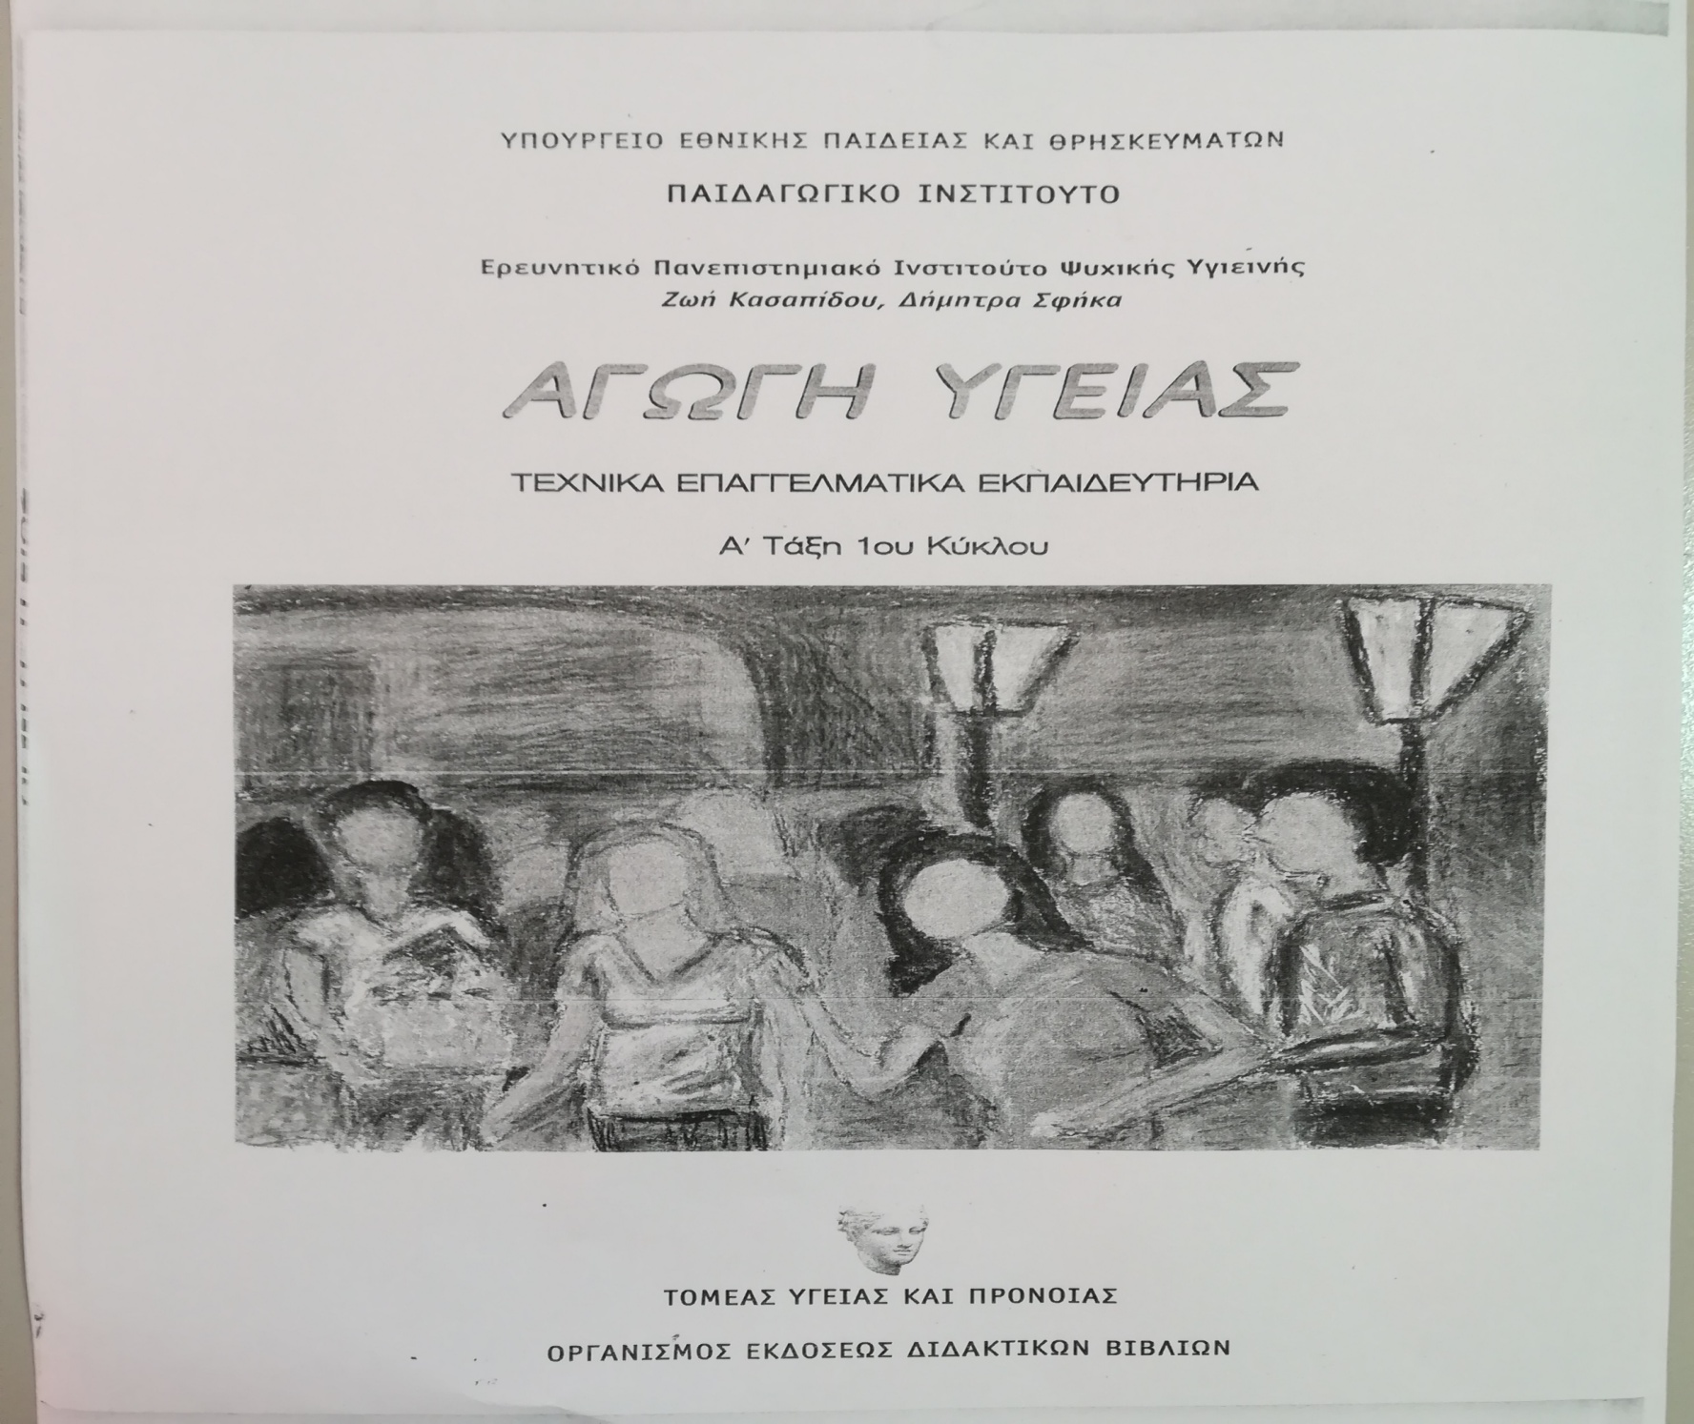

Slide 33
Πεδία εφαρμογής παρεμβάσεων πρόληψης
      ΣΤΗ ΣΧΟΛΙΚΗ ΚΟΙΝΟΤΗΤΑ
Αποτελεσματικές παρεμβάσεις πρόληψης σε μαθητές περιλαμβάνουν (NIDA 2003)
      σε παιδιά προσχολικής / νηπιακής ηλικίας την αντιμετώπιση παραγόντων κινδύνου όπως η επιθετική συμπεριφορά, το χαμηλό επίπεδο κοινωνικών δεξιοτήτων, οι δυσκολίες στο σχολικό περιβάλλον.
      σε παιδιά σχολικής ηλικίας (6-12 ετών) την ενίσχυση της σχολικής επίδοσης και την κοινωνικο-συναισθηματική εκπαίδευση προκειμένου να αντιμετωπιστούν παράγοντες κινδύνου όπως η πρόωρη επιθετικότητα, η σχολική αποτυχία και η σχολική διαρροή.
      Πρέπει να τονιστεί ότι δίνεται ιδιαίτερη έμφαση στην υλοποίηση παρεμβάσεων σε παιδιά προσχολικής και σχολικής ηλικίας, έτσι ώστε να εντοπίζονται και να αντιμετωπίζονται έγκαιρα οι επιβαρυντικοί παράγοντες που μπορεί να οδηγήσουν στην εμφάνιση προβλημάτων που σχετίζονται με τη χρήση ουσιών.
      σε παιδιά εφηβικής ηλικίας (12-15 ετών) την ενίσχυση της σχολικής επίδοσης και σχετικών συνηθειών (π.χ. μελέτη), καθώς και την ανάπτυξη κοινωνικών δεξιοτήτων όπως διεκδικητικότητα, δεξιότητες αντίστασης σε πίεση συνομηλίκων, ενώ σημαντικές θεωρούνται η διαμόρφωση αντιλήψεων και στάσεων σχετικά με τη χρήση ουσιών και η ενίσχυση προσωπικών δεσμεύσεων και κινήτρων για αποχή από τη χρήση ουσιών.

Slide 34
δρασεις του κεντρου προληψης εβρου στη σχολικη κοινοτητα
Δράσεις ενημέρωσης και ευαισθητοποίησης εκπαιδευτικών όλων των βαθμίδων (παιδαγωγοί παιδικών σταθμών, νηπιαγωγοί, δάσκαλοι, καθηγητές) σε θέματα πρόληψης και ψυχοκοινωνικής ανάπτυξης του παιδιού και του εφήβου.
Βιωματικά εργαστήρια εκπαιδευτικών όλων των βαθμίδων σ’όλο το Νομό σε θέματα διαχείρισης της σχολικής τάξης ως ομάδα συνεργασίας και αλληλοβοήθειας.
Βιωματικές εκπαιδεύσεις εκπαιδευτικών σε θέματα μεθοδολογίας και τεχνικές της συμμετοχικής ενεργητικής βιωματικής μάθησης.
Εποπτική υποστήριξη εκπαιδευτικών στην εφαρμογή δράσεων στους μαθητές τους σε θέματα επικοινωνίας και βελτίωσης των διαπροσωπικών σχέσεων.
Αξιοποίηση εγκεκριμένων εκπαιδευτικών υλικών από του Υπουργείο Παιδείας και το Παιδαγωγικό Ινστιτούτο.
Συντονισμός παιδαγωγικών συναντήσεων συλλόγων εκπαιδευτικών ανά σχολική μονάδα μετά από αίτημα για τη διαχείριση ιδιαίτερων προβλημάτων ή συμβάντων στη σχολική κοινότητα.

Slide 35
δρασεις του κεντρου προληψης εβρου στη σχολικη κοινοτητα
Βιωματικές εκπαιδεύσεις συλλόγων διδακτικού προσωπικού μιας σχολικής μονάδας π.χ. 2^{Ο} Γυμνάσιο για τη βελτίωση των σχέσεων συνεργασίας και την βελτίωση του σχολικού κλίματος.
Συνεργασία με Νηπιαγωγεία και δημοτικά σχολεία για την εφαρμογή της δράσης « εκτάκια υιοθετούν πρωτάκια και η ζωή στο σχολείο γίνεται καλύτερη» με στόχο την ομαλή μετάβαση των Νηπίων στη Α’ τάξη Δημοτικού και την πρόληψη της ενδοσχολικής βίας.
Παρεμβάσεις με στόχο τον αποχωρισμό από το Δημοτικό σχολείο και την μετάβαση στο Γυμνάσιο («Γυμνάσιο ερχόμαστε!»).
Παρεμβάσεις βιωματικές ανά τμήμα σε μαθητές Γυμνασίου και Λυκείου σε θέματα που αφορούν την εφηβεία, τις εξαρτήσεις, τις διαφυλικές σχέσεις ,την διαχείριση του ελευθέρου χρόνου κ.α.
Τα τελευταία δυο χρόνια συστηματικές παρεμβάσεις στην πλειοψηφία των Γυμνασίων του Νομού στο πλαίσιο της Θεματικής Εβδομάδας.

Slide 36
δρασεις του κεντρου προληψης εβρου στη σχολικη κοινοτητα
ΣΧΟΛΕΣ ΓΟΝΕΩΝ για τη στήριξη των γονέων τόσο σε θέματα επικοινωνίας στην οικογένεια όσο και στις δυσκολίες που αφορούν τη σχολική ζωή και την διαχείριση του χρόνου του παιδιού σε σχέση με τη σχολική μελέτη και τα άλλα ενδιαφέροντα ή τις δραστηριότητες των παιδιών κατά τον απογευματινό τους χρόνο.
Συμβουλευτική γονέων και εκπαιδευτικών σε δυσκολίες που αφορούν της σχολικής ζωής των παιδιών.

Slide 37
Πεδία εφαρμογής παρεμβάσεων πρόληψης
      ΣΤΗΝ ΟΙΚΟΓΕΝΕΙΑ
      Αποτελεσματικοί παράγοντες των παρεμβάσεων πρόληψης στην οικογένεια είναι:
      η ενίσχυση της σχέσης γονέα-παιδιού.
      η εκπαίδευση με βάση την προσέγγιση της κοινωνικής ενίσχυσης, καθώς και σε θέματα ορίων.
      η αξιοποίηση μεθόδων αλληλεπίδρασης (σε αντίθεση με μεθόδους οι οποίες στηρίζονται σε ομιλίες, διαλέξεις).
      η αξιοποίηση εμπειρικά τεκμηριωμένου θεωρητικού πλαισίου.
      η επεξεργασία θεμάτων ώστε η παρέμβαση να ανταποκρίνεται στα διαφορετικά στάδια ανάπτυξης των παιδιών (προσχολική, σχολική και εφηβική ηλικία).
      η επεξεργασία θεμάτων λαμβάνοντας υπόψη πολιτισμικές και κοινωνικές ιδιαιτερότητες των γονέων.

Slide 38
Πεδία εφαρμογής παρεμβάσεων πρόληψης
      ΣΤΗΝ ΚΟΙΝΟΤΗΤΑ
      Στην κοινότητα πρέπει να συνδυάζονται παρεμβάσεις σε διάφορες ομάδες, οι οποίες να μην είναι μεμονωμένες και αποσπασματικές, ενώ, όταν προσεγγίζονται ομάδες της κοινότητας σε διαφορετικά πλαίσια, είναι σημαντικό τα μηνύματα να είναι συγκεκριμένα, σαφή και συνεπή μεταξύ τους (NIDA 2003)

Slide 39
Υλικο απο παρεμβασεισ

Slide 40
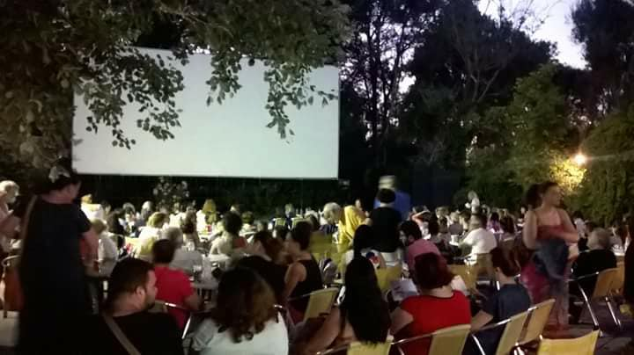

Slide 41
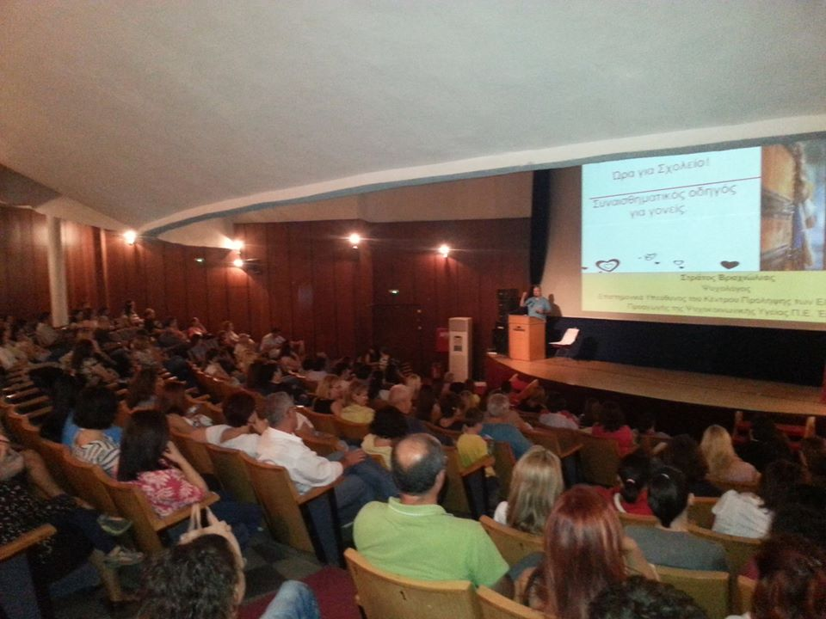

Slide 42
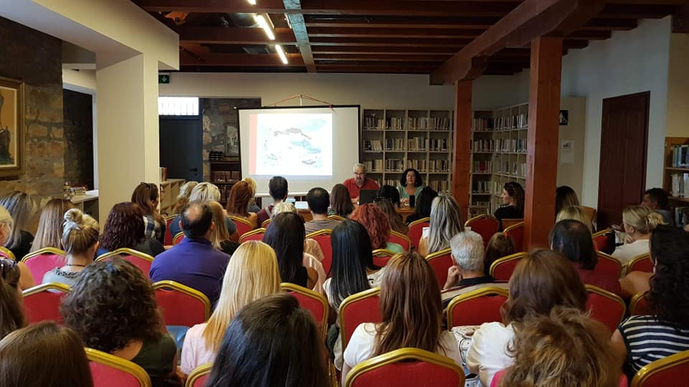

Slide 43
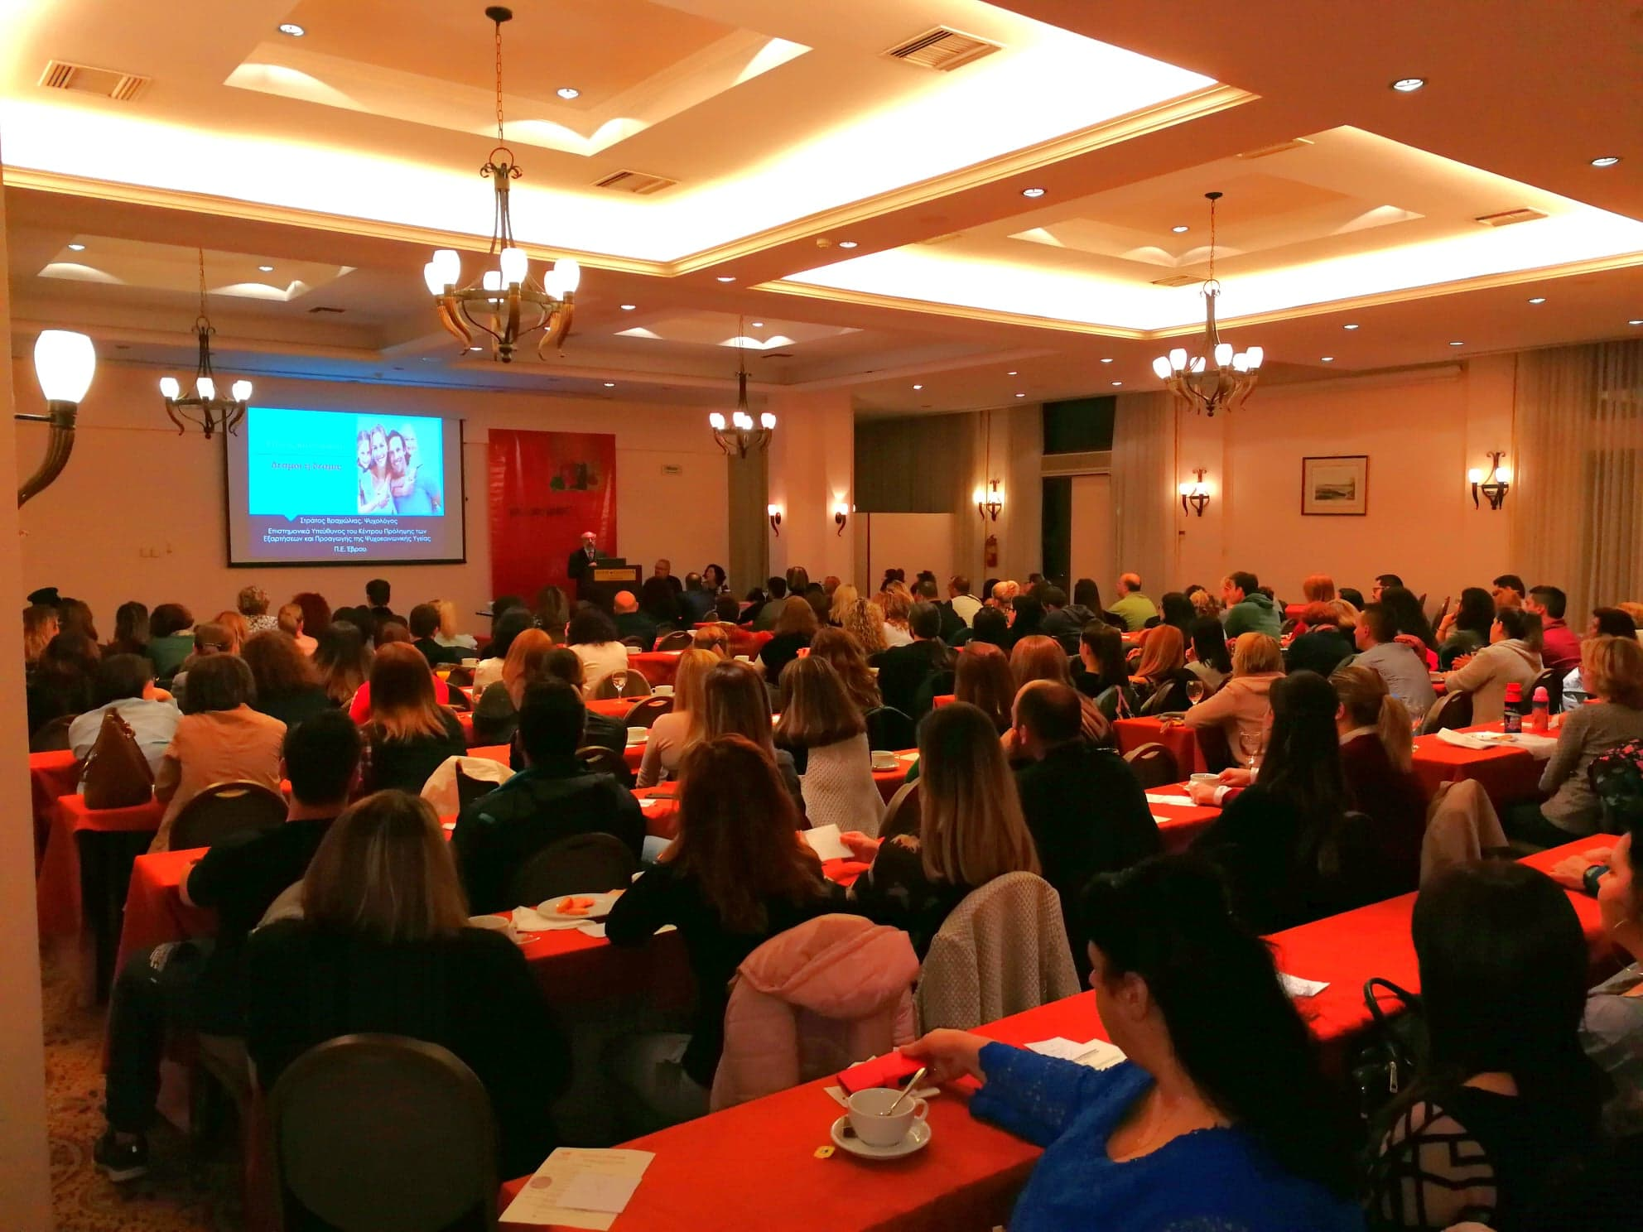

Slide 44
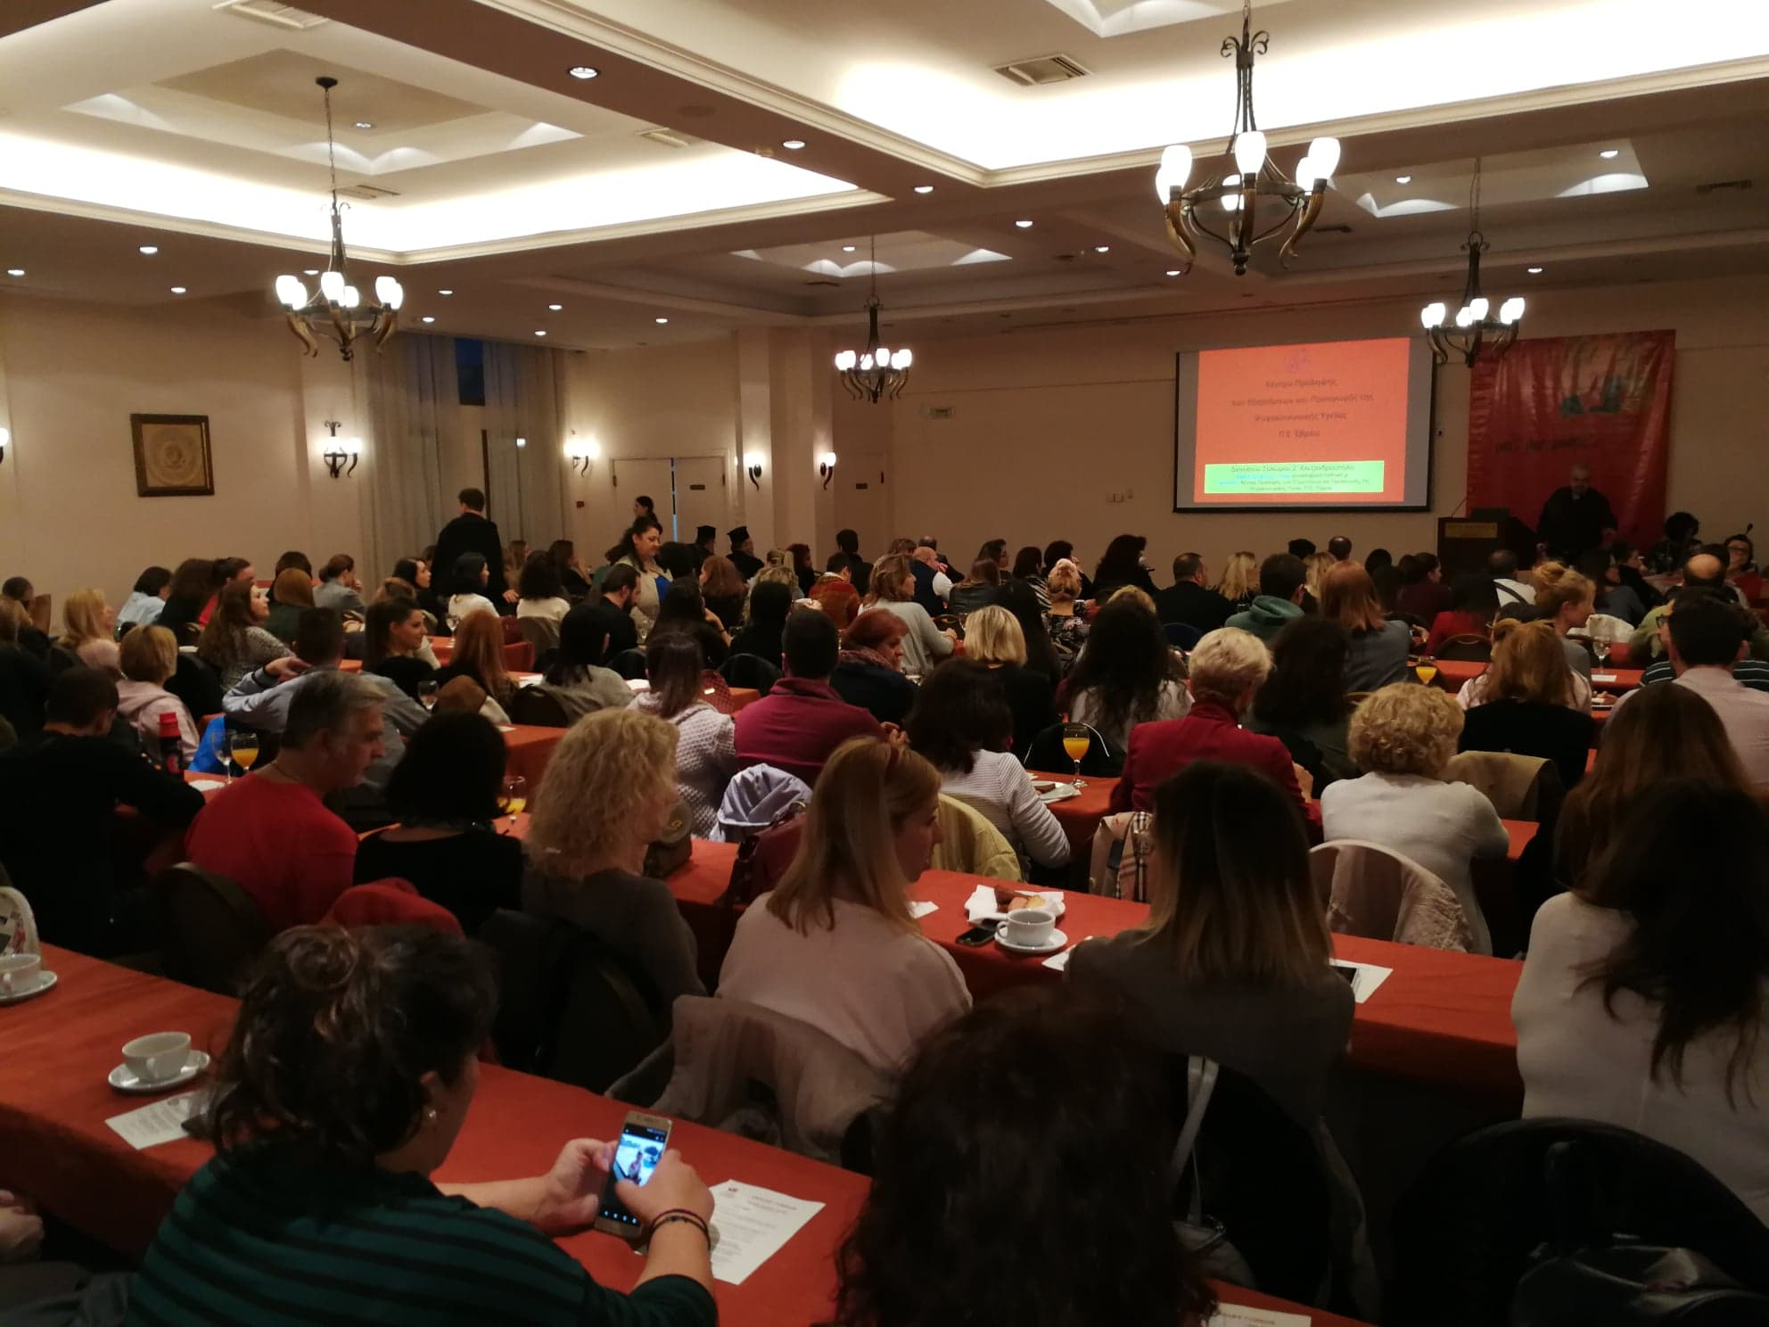

Slide 45
